Slide 1





TRƯỜNG THCS QUANG TRUNG
BÁO CÁO BIỆN PHÁP NÂNG CAO CHẤT LƯỢNG GIÁO DỤC MÔN HÓA HỌC
Dạy học theo định hướng STEM
từ các hợp chất dẫn xuất hiđrocacbon trong Hóa học 9
GV: THÁI THU HẰNG

Slide 2
1. Tính cấp thiết
I.Mở đầu
3. Đối tượng và phương pháp thực hiện.
2.Mục tiêu
Notes:
Trong bài báo cáo của mình tối xin trình bày các nôi dung chính gồm: 1.2.3.4

Slide 3
1. Tính cấp thiết
* Với đặc trưng của bộ môn Hóa học: là môn khoa học tự nhiên có nhiều ứng dụng trong thực tiễn, ngoài ra còn có mối liên kết với nhiều môn học khác như Sinh học, Địa lí, Công nghệ...
* Đáp ứng mục tiêu phát triển giáo dục chuyển từ chương trình giáo dục tiếp cận nội dung sang tiếp cận năng lực người học, lấy người học là trung tâm.
* Với kiến thức hóa học 9 học kì II nghiên cứu chủ yếu về kiến thức của các hợp chất hữu cơ, trong đó có các hợp chất thuộc loại dẫn xuất hiđrocacbon vô cùng phức tạp và khô khan. Tuy nhiên đó lại là những hợp chất rất gần gũi trong cuộc sống sinh hoạt hàng ngày.

Slide 4
2.Mục tiêu
Rèn phương pháp học theo định hướng STEM cho HS, giúp HS có được những kĩ năng: tư duy phản biện, trao đổi cộng tác, làm việc nhóm, suy luận logic...
04
03
Phát huy năng lực tính toán, sử dụng ngôn ngữ hóa học, thực hành hóa học, giải quyết vấn đề.
GiúpHS chủ động trong việc chiếm lĩnh kiến thức, phát huy tính sáng tạo trong giải quyết tình huống.
02
Giáo viên đổi mới phương pháp dạy học theo hướng tích cực hóa hoạt động của người học, nâng cao trình độ chuyên môn nghiệp vụ.
01

Slide 5


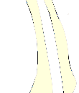




3. Đối tượng và phương pháp thực hiện
í
- Đối tượng: HS khối 9, cụ thể là 87 học HS của 2 lớp 9A3, 9A4 mà tôi giảng dạy trong năm học 2021-2022.
- Phương pháp: tìm kiếm thông tin, phương pháp thực nghiệm sư phạm.

Slide 6
1. Cơ sở lí luận
II. Nội dung
4. Thực nghiệm sư phạm
2. Thực trạng
3. Các biện pháp thực hiện
Notes:
Trong bài báo cáo của mình tối xin trình bày các nôi dung chính gồm: 1.2.3.4

Slide 7
1. Cơ sở lí luận
* Giáo dục STEM là một phương thức giáo dục nhằm trang bị cho học sinh những kiến thức khoa học gắn liền với ứng dụng của chúng trong thực tiễn, qua đó phát triển cho học sinh năng lực phát hiện và giải quyết vấn đề cùng với những năng lực khác tương ứng, đáp ứng được yêu cầu của sự phát triển kinh tế – xã hội.

Slide 8
2. Thực trạng
* Trường THCS Quang Trung có phòng 1 bộ môn nhưng cơ sở vật chất nhà trường còn thiếu, số lượng HS trong 1 lớp đông, tổ chức các hoạt động nhóm còn khó khăn.
* Năm học 2021 – 2022 tôi được phân công giảng dạy lớp 9A3, 9A4 (tổng số là 87 HS) đây là hai lớp có năng lực, ý thức học tập tương đương nhau, qua khảo sát tôi nhận thấy kết quả học tập môn Hoá nói chung của hai lớp chưa cao. Một số học sinh còn chưa tích cực, chủ động trọng việc học tập.
Vì vậy chất lượng giáo dục hằng năm tuy có tăng, song chưa ổn định và chưa có bước đột phá.

Slide 9
3. Các biện pháp thực hiện
Biện pháp 1: Tập huấn cho giáo viên về mô hình dạy học STEM
GV nghiêm túc tham gia các buổi tập huấn chuyên môn của các cấp, tham gia tích cực các tiết lên lớp áp dụng phương pháp STEM và các hội thi STEM.
Ngoài ra, nhóm chuyên môn thường xuyên có các buổi họp nhóm bàn bài, trao đổi kinh nghiệm, tìm phương pháp dạy học, đặc biệt ưu tiên các phương pháp hướng tới phát triển năng lực của HS.
í

Slide 10
3. Các biện pháp thực hiện
í
Biện pháp 2: Đổi mới trong chương trình nhà trường.
Năm học 2021- 2022, nhóm chuyên môn của trường THCS Quang Trung đã áp dụng biện pháp nâng cao chất lượng giáo dục theo định hướng STEM từ kiến thức của các hợp chất dẫn xuất hiđrocacbon vào trong chương trình học kì II của Hóa học 9, cụ thể chủ đề này có tên gọi là “Làm giấm hoa quả” gồm 3 tiết học:

Slide 11
- Tiết 1:
Hoạt động 1: Xác định vấn đề
+ Thảo luận về thành phần, lợi ích và thực trạng của giấm ăn.
+ GV giới thiệu chủ đề STEM và thống nhất tiến trình dự án.
Hoạt động 2: Nghiên cứu kiến thức nền và đề xuất giải pháp
+ Hệ thống kiến thức liên quan đã được học.
+ Đề xuất phương án và tiêu chí đánh giá cho hoạt động STEM làm giấm hoa quả và giao nhiệm vụ về nhà.
í

Slide 12
- Tiết 2:
Hoạt động 3: Báo cáo quy trình làm giấm hoa quả
+ HS báo cáo bản thiết kế hoàn chỉnh phương án làm giấm hoa quả.
+ GV hướng dẫn phân công nhiệm vụ và kiểm tra lại nguyên liệu, dụng cụ để thực hiện quy trình làm giấm hoa quả.
Hoạt động 4: Chế tạo sản phẩm
+ Thực hành làm giấm hoa quả.
+ Rút kinh nghiệm, thử nghiệm lại nếu sản phẩm chưa đạt yêu cầu.
í

Slide 13
- Tiết 3:
Hoạt động 5: Đánh giá, chia sẻ, thảo luận, điều chỉnh
+ HS báo cáo sản phẩm của các nhóm.
+Tổng kết, đánh giá dự án của lớp
í

Slide 14
3. Các biện pháp thực hiện
Biện pháp 3: Hướng dẫn HS thực hiện tìm hiểu vấn đề qua nhiều nguồn thông tin.
Với chủ đề STEM: “Làm giấm hoa quả” trong Hóa học 9 tôi đã phân chia các nhóm HS từ tiết học trước để giao nhiệm vụ cụ thể.
Mỗi lớp chia 2 nhóm, nội dung công việc của từng nhóm:
- Nhóm 1: Tìm hiểu thành phần, sự đa dạng, lợi ích của giấm ăn.
- Nhóm 2: Tìm hiểu về quy trình sản xuất giấm ăn uy tín và thực trạng của giấm ăn hiện nay.
GV gợi ý cho HS về các nguồn thông tin: tại gia đình, người thân, tại chợ, siêu thị, hoặc tại nguồn thông tin trên internet.
í

Slide 15
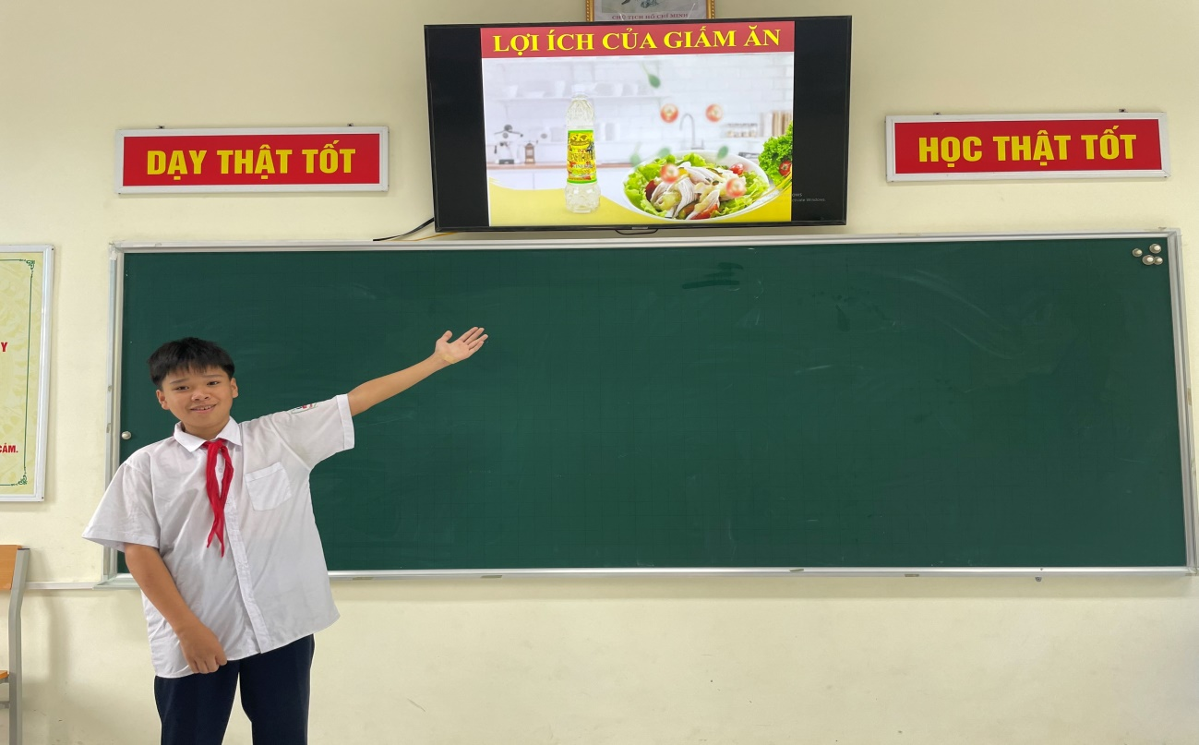
Học sinh báo cáo tìm hiểu về giấm ăn

Slide 16
3. Các biện pháp thực hiện
Biện pháp 4: Phát triển hoạt động nghiên cứu khoa học – kĩ thuật.
Phương pháp 1: Hệ thống kiến thức thông qua sơ đồ tư duy, bản thiết kế quy trình.
Phương pháp 2: Tiến hành làm sản phẩm STEM
í

Slide 17
Phương pháp 1: Hệ thống kiến thức thông qua sơ đồ tư duy, bản thiết kế quy trình.
Chủ đề STEM “Làm giấm hoa quả”, kiến thức nền liên quan đến các hợp chất dẫn xuất hiđrocacbon là rượu etylic và axit axetic, GV phân chia 2 nhóm HS mỗi nhóm trình bày về 1 hợp chất dưới dạng sơ đồ tư duy lên thuyết trình tại lớp. Từ sơ đồ tư duy đã hệ thống, HS sẽ đề xuất được phương án, tiêu chí đánh giá cho chủ đề.
Trong hoạt động thiết kế quy trình “làm giấm hoa quả”, HS với sự sáng tạo và những kĩ năng đã được học, thiết kế đầy đủ các bước thực hiện quy trình, mô tả rõ hành động, thao tác thực hiện, nguyên liệu, tỉ lệ các nguyên liệu…
í

Slide 18
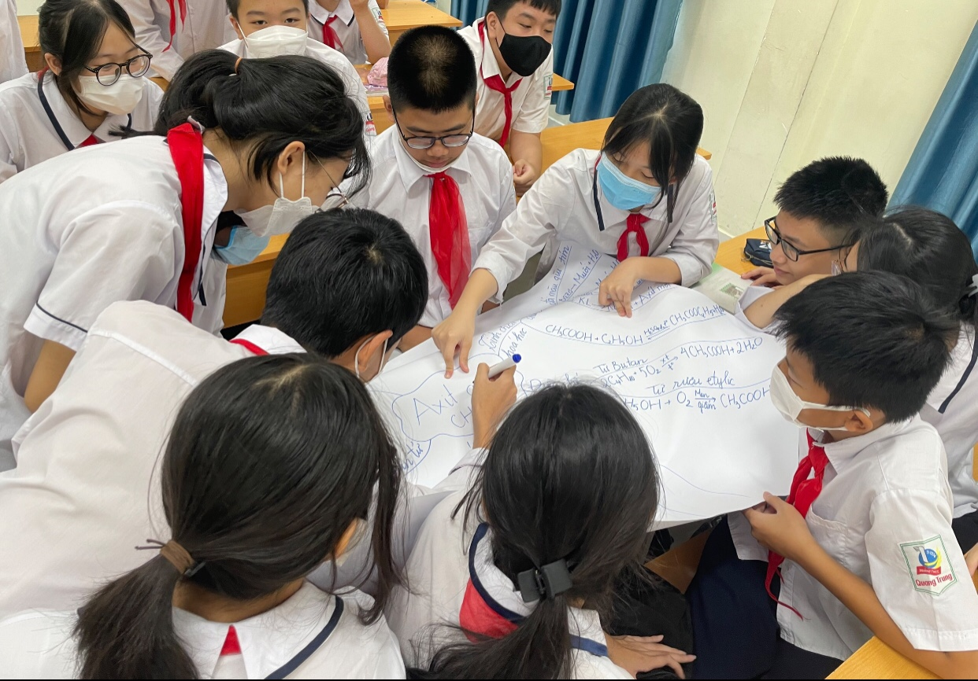
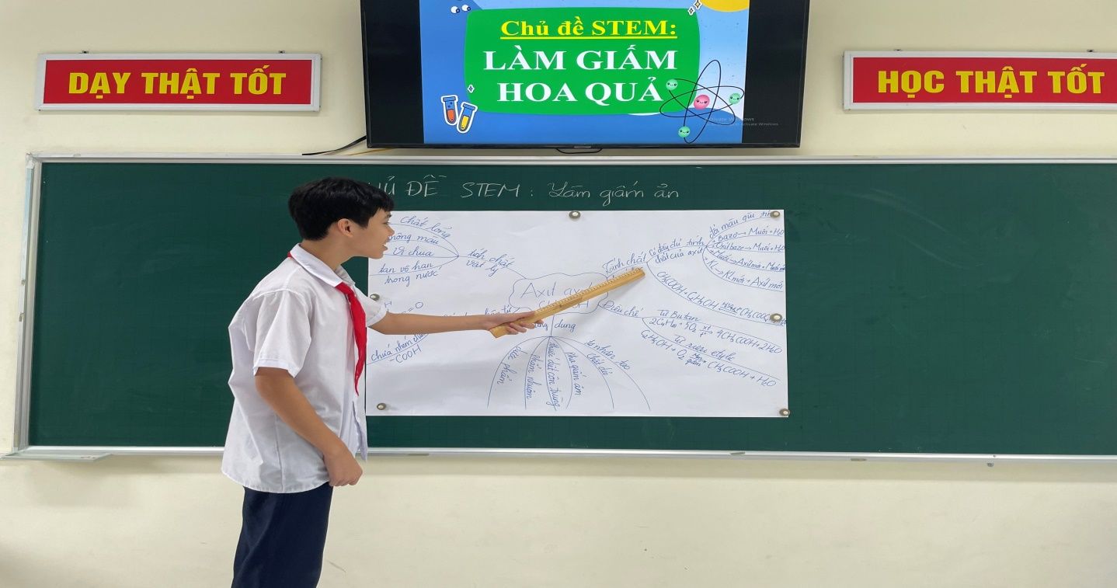
Học sinh hoạt động nhóm xây dựng sơ đồ tư duy
Học sinh thuyết trình sơ đồ tư duy hệ thống kiến thức nền

Slide 19
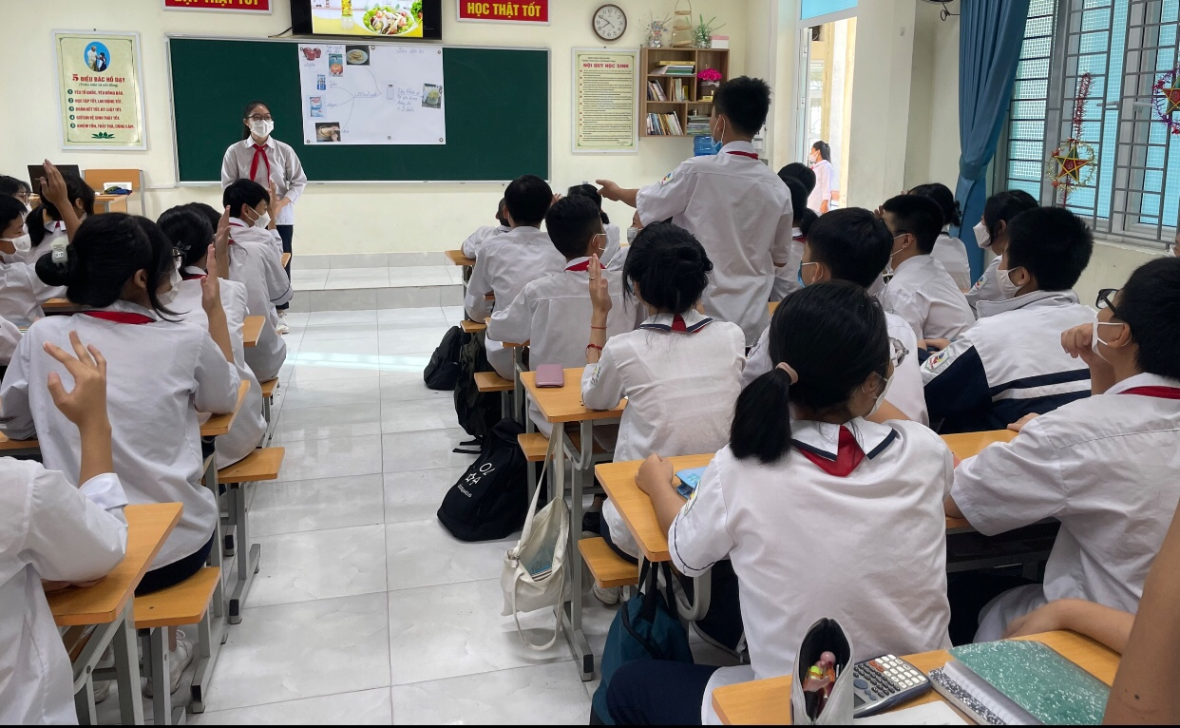
Học sinh thuyết trình về bản thiết kế quy trình làm giấm ăn và trả lời câu hỏi phản biện của nhóm bạn

Slide 20
b. Phương pháp 2: Tiến hành làm sản phẩm STEM
Trong chủ đề STEM “Làm giấm hoa quả”, sau khi đã hoàn thiện dưới sự góp ý của GV, HS tiến hành thực hiện làm giấm hoa quả với các nguyên liệu và dụng cụ đã được lên phương án từ tiết trước dưới sự quan sát và giúp đỡ của GV khi cần thiết. Trong quá trình thực hành, HS sẽ có thể gặp những khó khăn, tuy nhiên từ đó HS có thể điều chỉnh kiến thức để có được bản thiết kế quy trình tạo ra thành phẩm được hoàn thiện hơn.
í

Slide 21
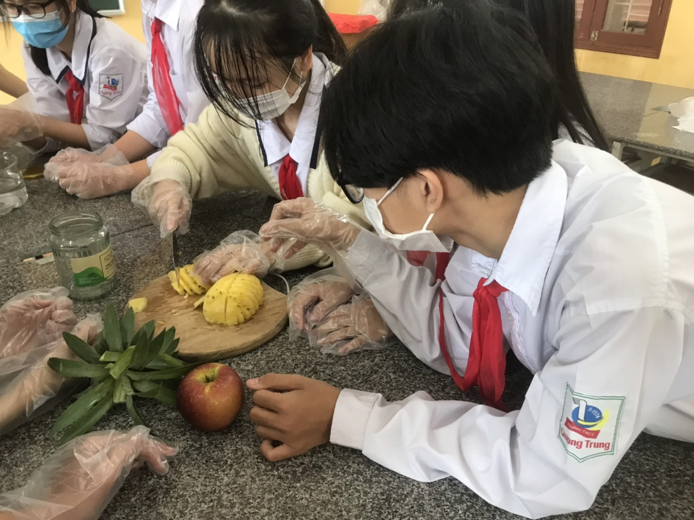
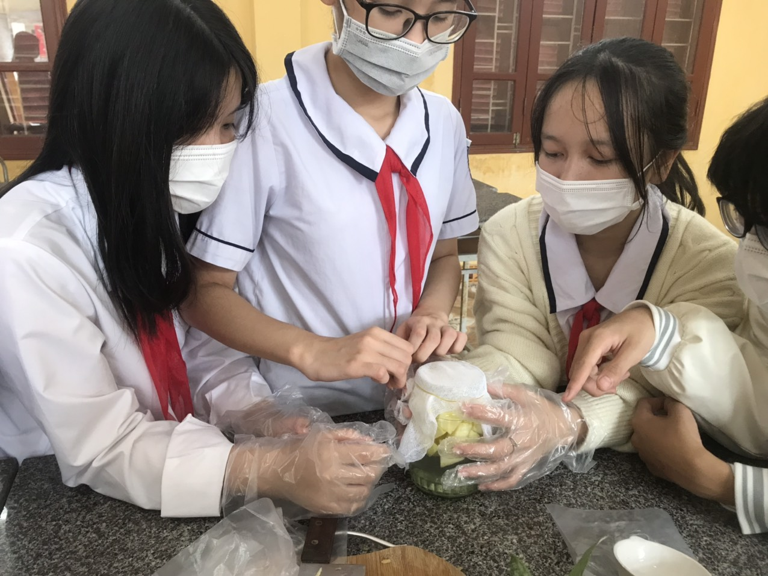
Học sinh tiến hành làm giấm hoa quả theo quy trình đã thiết kế

Slide 22
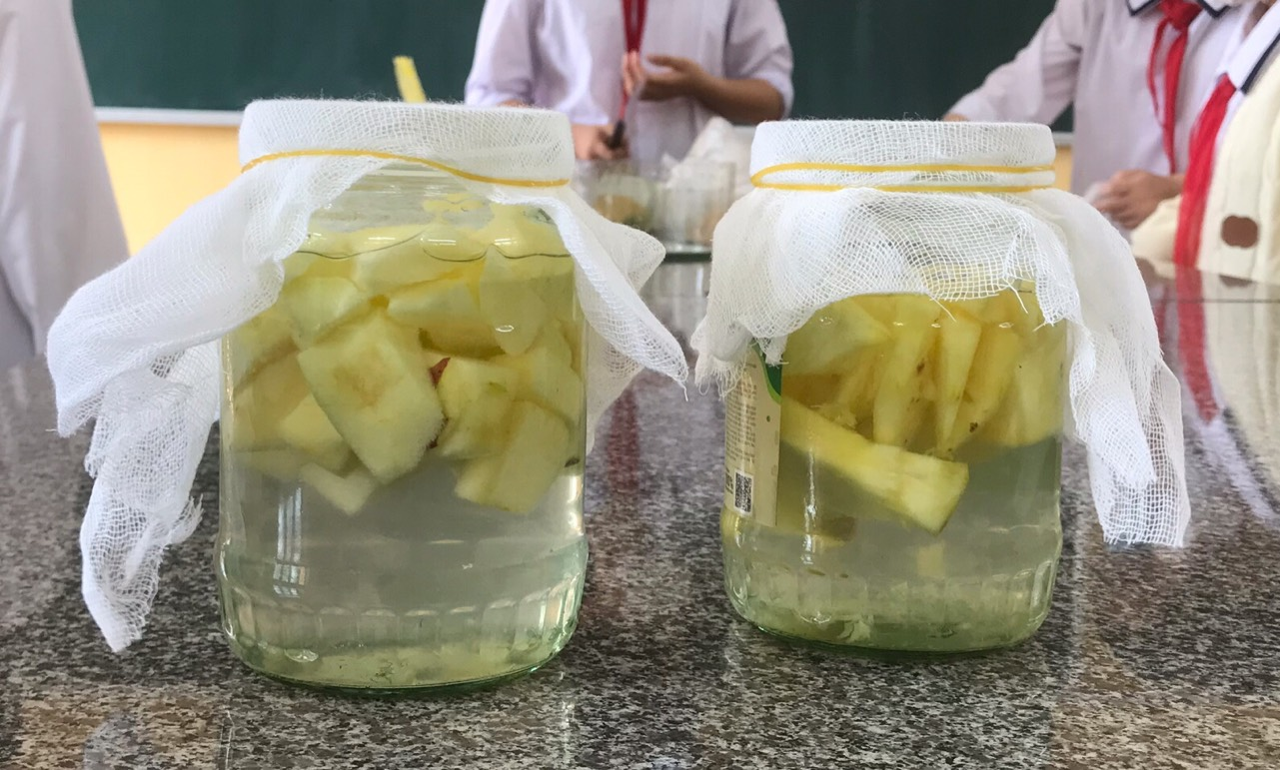
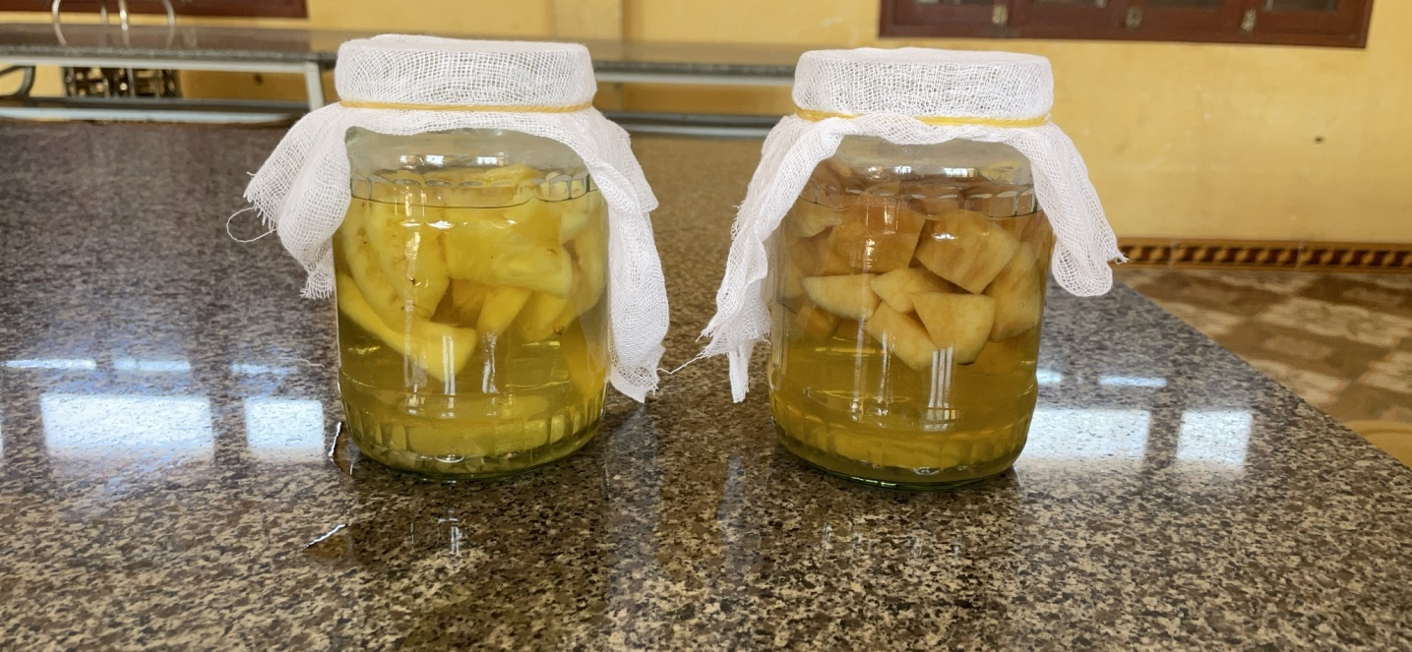
Sản phẩm giấm hoa quả
ngày đầu tiên
Sản phẩm giấm hoa quả
1 tuần sau

Slide 23
3. Các biện pháp thực hiện
í
Biện pháp 4: Đánh giá hiệu quả của sản phẩm STEM
Đánh giá hiệu quả của sản phẩm STEM có thể tổ chức dưới hình thức thi đua giữa các nhóm trong lớp, giữa các lớp trong trường, hay giữa các trường trong quận hoặc mở rộng hơn nữa. Ở trong chủ đề này tôi đã thực hiện thi đua về thành phẩm giữa các nhóm trong lớp, các nhóm có sản phẩm tốt được lấy để chấm thi đua giữa các lớp theo khối trong trường, sản phẩm nào tốt sẽ được tuyên dương và định hướng phương án mở rộng.

Slide 24
4. Thực nghiệm sư phạm:
í
Tôi đã tiến hành thực nghiệm sư phạm dạy học theo định hướng STEM từ các hợp chất dẫn xuất hiđrocacbon trong hóa học 9 với 87 học sinh lớp 9A3, 9A4 tại trường THCS Quang Trung năm học 2021 – 2022 và khảo sát trên các thông tin sau:
* Ý kiến của học sinh về hứng thú học tập môn Hoá học.
* Kết quả khảo sát năng lực.

Slide 25
Trước khi áp dụng biện pháp nâng cao chất lượng trên là thấp, cụ thể số HS yêu thích môn Hóa học chưa được 50% tổng số học sinh (32,1%),
Sau khi áp dụng biện pháp dạy học theo định hướng STEM, số HS có hứng thú với môn Hóa học đã tăng lên đáng kể 59,8%.
* Ý kiến của học sinh về hứng thú học tập môn Hoá học.
í

Slide 26
Trước khi áp dụng biện pháp dạy học STEM tôi xét trên kết quả của lần kiểm tra gần nhất là cuối học kì I năm học 2021- 2022 thì số HS đạt điểm Tốt (8-10 điểm) chỉ chiếm có 28%, số HS có điểm dưới trung bình (<5 điểm) chiếm 18,4% tổng số HS.
Vì với một nội dung bài kiểm tra khảo sát năng lực có kiến thức khác nhau nhưng về mức độ kiến thức vẫn đảm bảo theo đúng chuẩn nội dung kiểm tra đánh giá của Bộ Giáo dục, tuy nhiên để đảm bảo kết quả về tính xác thực khả năng hiệu quả khi sử dụng biện pháp dạy học mới chính xác hơn tôi đã thống kê và lấy trung bình điểm của cả 2 kì thi khảo sát sau khi áp dụng biện pháp nâng cao chất lượng là kì thi giữa học kì II và cuối học kì II thì số HS đạt điểm Tốt chiếm tới 43,65%, đồng thời số HS có điểm dưới trung bình (>5) cũng giảm đáng kể còn 6,9%.
* Kết quả khảo sát năng lực.
í

Slide 27
Ngoài ra, qua một thời gian thực hiện biện pháp, tôi nhận thấy tiết học đạt hiệu quả cao hơn rất nhiều so với trước đây. Từ việc các em chủ động giải quyết các vấn đề phát sinh trong quá trình làm việc đã giúp các em dễ dàng vận dụng các kiến thức đã học để trả lời các câu hỏi, bài tập hóa học liên quan một cách hiệu quả nhất. Đồng thời học sinh còn học được phương pháp học tập, tăng tính chủ động, sáng tạo, phát triển tư duy và hứng thú với môn học. Và hơn hết là phát triển kĩ năng trình bày, kĩ năng lắng nghe, kĩ năng hợp tác. Qua đó học sinh hứng thú học tập hơn, nâng cao chất lượng dạy học môn hóa học.
í

Slide 28
1. Ưu điểm và hạn chế
III. KẾT LUẬN CHUNG VÀ KIẾN NGHỊ
3. Khả năng triển khai rỗng rãi biện pháp
2. Phương pháp khắc phục
Notes:
Trong bài báo cáo của mình tối xin trình bày các nôi dung chính gồm: 1.2.3.4

Slide 29
1.Ưu điểm và hạn chế của biện pháp:
1. Ưu điểm
- Nâng cao hứng thú học tập của HS, đồng thời phát triển phẩm chất, năng lực của HS, tăng khả năng gắn kiến thức với thực tiễn. Từ đó góp phần nâng cao chất lượng dạy học môn hóa học.
- Giáo viên nâng cao trình độ năng lực, chuyên môn nghiệp vụ, đáp ứng được những đối mới về phương pháp trong chương trình giáo dục phổ thông mới.

Slide 30
2. Hạn chế
- Chưa “Chương trình hóa” giáo dục STEM. Mặc dù chương trình giáo dục phổ thông mới đã tạo điều kiện thuận lợi hơn để có thể triển khai giáo dục STEM, tuy nhiên với khung chương trình đề ra, giáo viên vẫn gặp khó khăn trong việc tổ chức các nội dung, chủ đề sao cho vừa bảo đảm yêu cầu của khung chương trình, vừa phát huy sức sáng tạo của HS.
- Phần lớn giáo viên chỉ được đào tạo hình thức dạy học đơn môn, do đó gặp khó khăn khi triển khai dạy học theo hướng liên môn như giáo dục STEM.
- Về cơ sở vật chất nhà trường: trường THCS Quang Trung có phòng bộ môn nhưng cơ sở vật chất còn thiếu, số lượng học sinh trong 1 lớp đông, tổ chức các hoạt động nhóm còn khó khăn. Mặt khác, với các nội dung học tập chuyên sâu hơn thì cần đầu tư kinh phí lớn hơn, nên đây cũng là những khó khăn không nhỏ cho triển khai dạy học STEM.
- Nhiều học sinh còn thụ động trong việc học tập môn Hóa học; khả năng sáng tạo và năng lực vận dụng tri thức đã học để giải quyết các tình huống thực tiễn cuộc sống còn hạn chế.

Slide 31
2. Phương pháp khắc phục hạn chế
Đối với giáo viên
1
+ Ngoài việc tự học, tự nâng cao kiến thức chuyên môn còn phải biết kết hợp linh động, thành thạo nhiều phương pháp dạy học, phải kiên trì, đầu tư nhiều tâm, sức để tìm hiểu các vấn đề Hóa học, vận dụng sáng tạo các phương pháp dạy Hoá học để có bài giảng thu hút được học sinh.
+ Cần tạo điều kiện tốt nhất để học sinh tiếp thu và bày tỏ suy nghĩ, phát triển khả năng sáng tạo, tự tìm hiểu, tự đánh giá, rèn luyện các năng lực và kỹ năng cần thiết.

Slide 32
2. Phương pháp khắc phục hạn chế
Đối với nhà trường và các cấp lãnh đạo
2
Cần tạo điều kiện tốt hơn về cơ sở vật chất, tổ chức nhiều buổi trao đổi chuyên đề về phương pháp giảng dạy để các giáo viên có thể học tập cũng như bổ sung kinh nghiệm cho nhau nhằm tìm ra những phương pháp giảng dạy tốt nhất phục vụ cho nhu cầu dạy và học trong nhà trường.

Slide 33
3. Khả năng phát triển rộng rãi biện pháp.
Việc áp dụng biện pháp nâng cao chất lượng giảng dạy thông qua dạy học STEM cho học sinh không chỉ được áp dụng vào nhiều bài học trong môn Hóa học mà có thể áp dụng đối với các môn học khoa học tự nhiên khác như: Vật lí, Toán học...

Slide 34

Xin chân thành
cảm ơn !

